Slide 1


Slide 2

标题宋体/黑体60 副标题宋体/黑体40
GAC ZCU Lock升级概念文档
—— 1012 ——

Slide 3
需求
新增诊断DTC报码，包括如下部件：
FL,FR,RL,RR门锁DTC报码
FL,FR电释放锁，电吸合锁DTC报码
FL,FR,RL,RR Ajar信号开路DTC报码
FL,FR,RL,RR 解闭锁开关粘连DTC报码
FL,FR,RL,RR电动门把手过流及开路DTC报码
新增诊断2F控制，包括如下部件：
FL,FR,RL,RR门锁2F控制
FL,FR电释放门（释放）诊断2F控制
FL,FR电动门释放/吸合2F控制
FL,FR,RL,RR电动门把手2F控制
锁控制子系统诊断2F控制要求
电动门控制子系统诊断2F控制要求
InputOutputParameter | Byte | Bit | 描述(中文) | 转换关系(中文)
03 | #5 | 0~1 | 左前门上锁动作输出 | 0=不动作 1=立即执行闭锁 2=立即执行解锁
 |  | 4~5 | 左前门电推门动作输出 | 0=不动作 1=立即执行吸合 2=立即执行释放
DTC含义 | 故障设置条件 | 故障恢复条件 | 故障确认后安全措施
左前门吸合电机吸合输出短地 | 吸合电机HSD输出激活后，检测到过电流并持续200ms | 吸合电机HSD输出激活后，未检测到过电流并持续200ms | 输出将被关断，需要给一个新命令用于自动恢复
左前门吸合电机吸合输出短电源 | 吸合电机LSD输出激活后，检测到过电流并持续200ms | 吸合电机LSD输出激活后，未检测到过电流并持续200ms | 输出将被关断，需要给一个新命令用于自动恢复

Slide 4
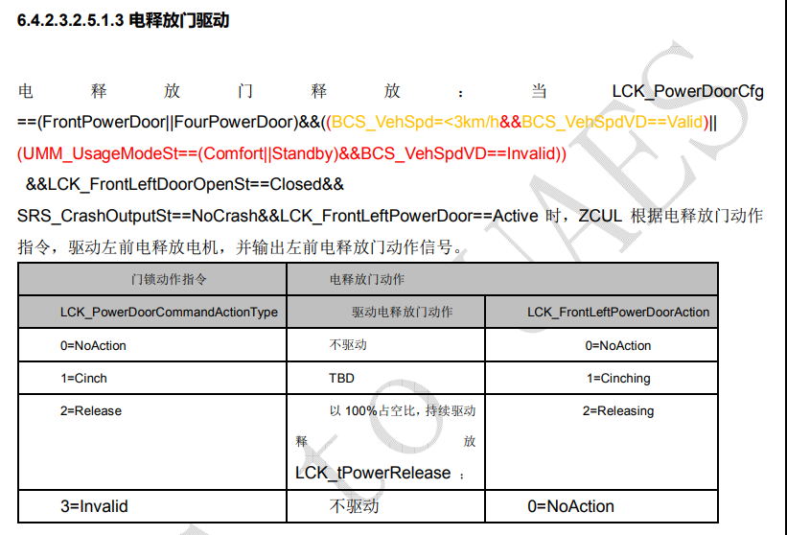

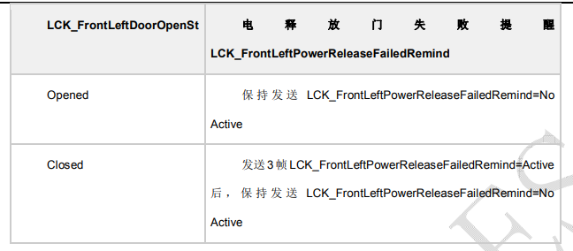
需求
电释放门控制功能新增：
电释放动作条件变更 GearLvl -> UsageMode
电释放门释放操作失败提醒
电动门把手位置计算功能：
霍尔计数由ASW转移到BSW
CTS原始需求

Slide 5
需求分解及架构设计
诊断2F控制及诊断报码
%Lock_DiagEnbCnd
Lock诊断使能条件计算
Lock_u8DiagEnbCnd
(不同bit位代表不同诊断使能条件)
bTrigUds
u8Uds
%DcmAppl_DID
%Lock_DD
IoHwAb_HbrModCtrl
%IoHwAb
Uds控制信号指令处理
DTC_abc
门锁、释放锁控制及诊断
驱动级控制及诊断

Slide 6
需求分解及架构设计
电释放门控制
%Lock_ComCnvRx
UsageModeSt
%Lock_Ctrl
PwrRelsFailedRemind
%Lock_ComCnvTx
Lock通信接收模块
锁控制应用逻辑
Lock通信发送模块
门把手霍尔位置计算
%IoHwAb
EdgeNumber
%ElecDoorHndlHall_DD
HallCnt
%ElecDoorHndl_Ctrl
驱动级控制及诊断
门把手霍尔传感器驱动模块
门把手控制应用逻辑

Slide 7
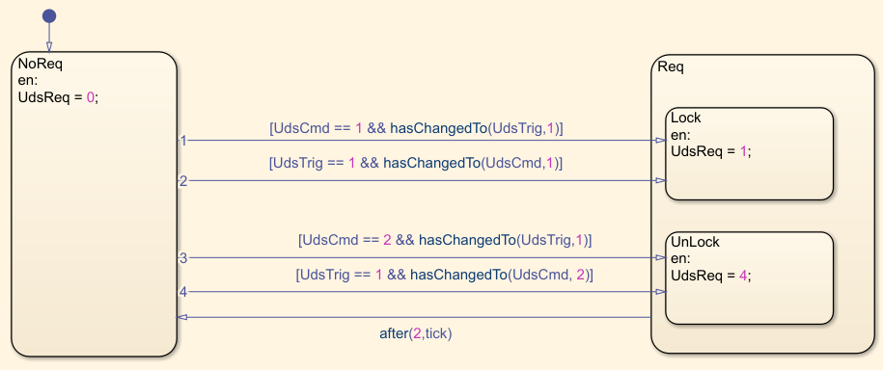
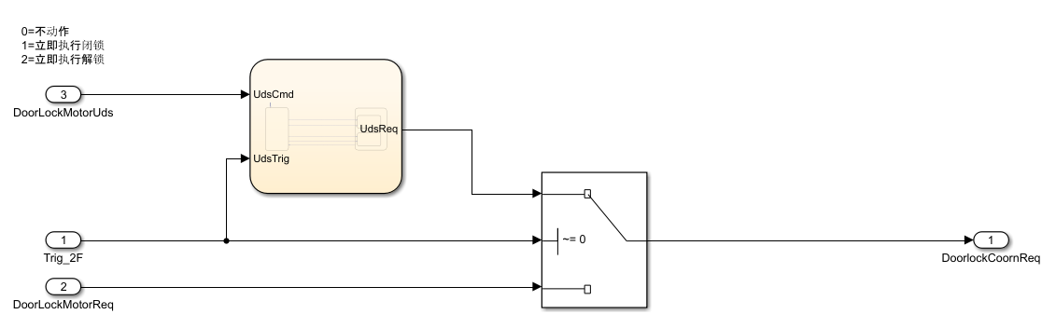
模块概念
锁驱动2F控制
当UdsTrig和Uds指令某一方有效另一方跳变时触发Uds请求
锁驱动2FTrig == 1时，输出Uds请求，当2FTrig == 0时，输出CCU请求

Slide 8
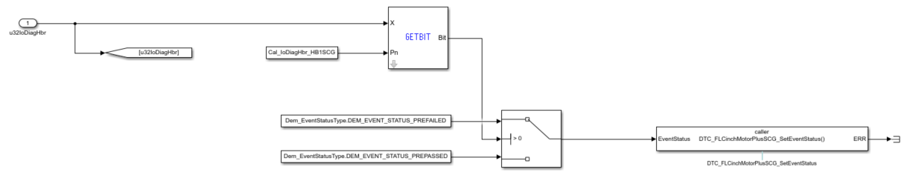
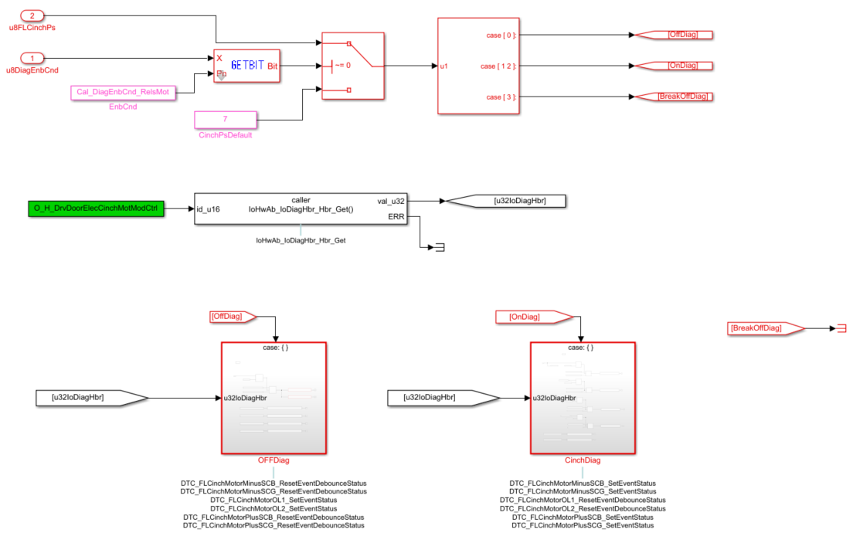
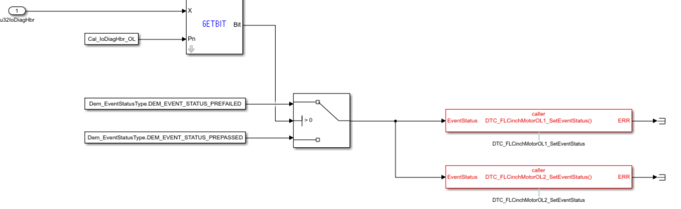
模块概念
ON状态过载诊断，同时将开路DTC Debounce时间复位
锁驱动DTC报码
根据驱动状态和使能条件触发ON状态和OFF状态诊断
OFF状态开路诊断，同时将过载DTC Debounce时间复位

Slide 9
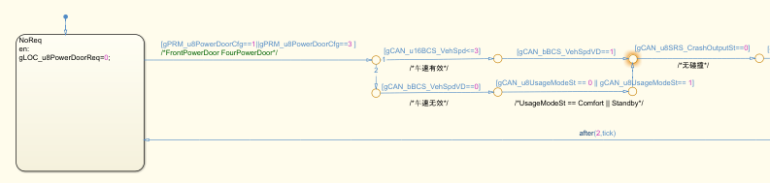
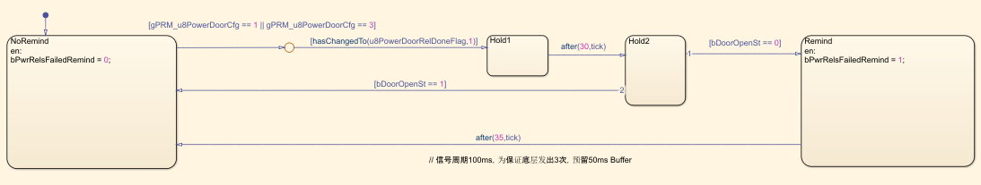
模块概念
电释放门控制
电释放门动作条件由挡位信息变为UsageModeSt
根据配置字和电释放门完成标志位及延迟300ms后的DoorOpen信号反馈FailedRemind信号

Slide 10
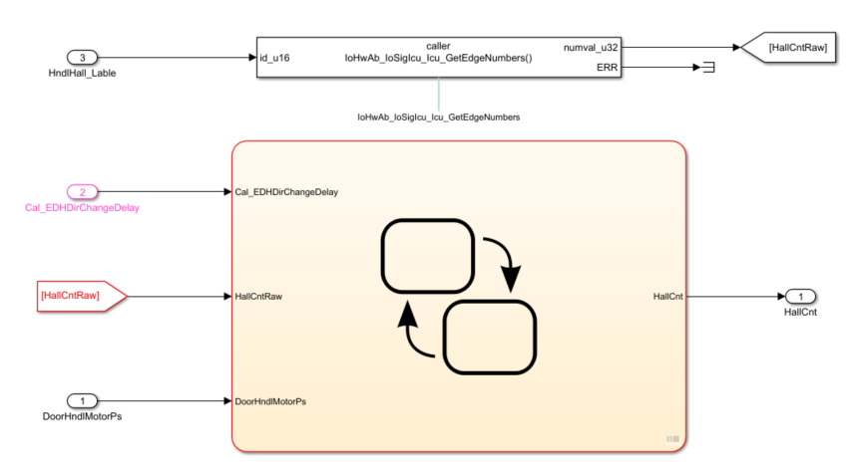
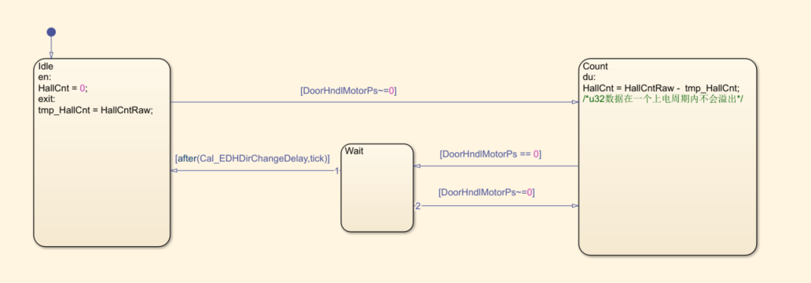
模块概念
门把手霍尔信号上升沿计数采集
霍尔信号上升沿个数由C/S接口直接读取
根据门把手电机动作状态反馈开始计数，当电机停止动作时间超过门把手等待延迟后计数归零

Slide 11

1
1
No.
In Driving
Technology in
China
In Driving Technology in China

